Slide 1
Ламповые чтения
Трогательные письма с фронта о самом главном

Slide 2


Slide 3
80 лет назад Великая Отечественная война закончилась миром.
Говоря о цене победы, мы редко задумываемся над тем, где люди в те годы черпали силы, чем жили их семьи и друзья на фронте и в тылу.
Проект «80 добрых дел Победы» дает возможность увидеть повседневную жизнь разных людей через послания, которые они отправляли любимым и близким во время войны.
Мы отобрали несколько историй, которые произвели особое впечатление на нас .

Slide 4
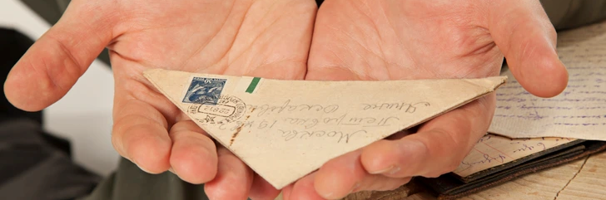
«Дорогие мама и папа! Ничего не понимаю, почему вы ничего не пишете??? Не случилось ли чего с вами?? Быть может заболел кто-нибудь из наших? Я даже и не придумаю, что может случиться! Дорогая мамочка, напиши мне, пожалуйста, письмо и сообщи, как живете вы, работаете, здоровье ваше? Обязательно напишите мне, иначе я не буду спокоен. Какие новости у вас в Хосте? Много ли закрылось санаториев? Как вообще жизнь у вас, в чем особенно нуждаетесь? Пишите мне обо всем. Быть может, я смогу вам помочь. Как живет Шура? Где она работает? Неужели у ней нет десять минут свободного времени, чтобы написать несколько строк военному человеку? Я же с своей стороны не имею никакой возможности этого сделать. Сейчас война и время военное, а люди мы тоже военные, так что расписывать особенно совершенно некогда».
22 июля 1941 года

Slide 5
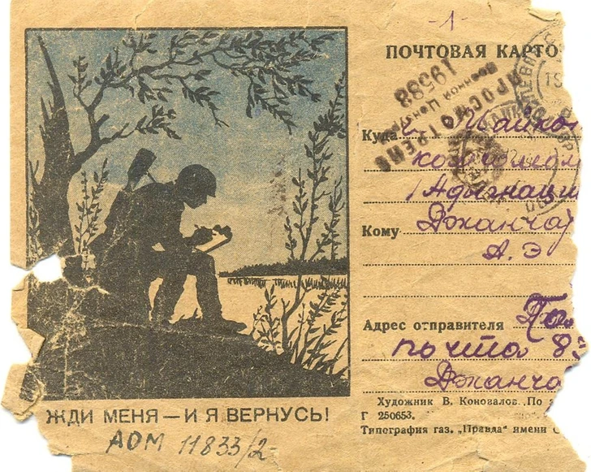
«Здравствуй, моя дочка Ленуся! Посылаю тебе с фронта эту открытку и передаю тебе свой горячий привет. Теперь ты уже наверное выздоровела. Слушайся маму, получше одевайся и не простуживайся. Я очень скучаю по тебе. Так хочется увидеть свою дочечку, которая уж выросла и стала умной барышней. Крепко целую свою Лену. Привет маме, бабушке, дедушке и Вите. Пиши как живешь. Твой папа».
4 февраля 1942 года

Slide 6
«Добрый день, дорогие мои родители, папа, мама и сестрица Галя.
Первым долгом сообщаю Вам, что жив и здоров, чего и вам желаю.
Живу и учусь по-прежнему. Были у нас зачеты перед праздником. У меня одно посредственно, остальные — хорошо и отлично.
Кушать сейчас мне не хватает немного, хотя порции большие. Это, наверное, потому, что сейчас у меня огромный аппетит. Готовимся к празднику, будем участвовать в параде. Кроме того, 23.02.1942 мы принимаем присягу на верность Родине, а 15.02.1942 исполнился ровно один месяц с начала наших занятий.
Ну вот и все, что я Вам хотел описать. Пишите, как вы поживаете, как у вас дело с хлебом, продуктами и одеждой.
Передавайте привет красноармейский дядькам Стефану, Михайлу, Яшке, Михайлу Ч., теткам Польке, Маньке С., бабушке, тетке Нюрке, Ольке и др.
Кроме того, привет девчатам Любе, Маруське, Любе С., Тамарке К., Райке Ш., хлопцам Мите, Павлику, Пете, Василию, Яшке Ч., Гришке Панченко и др.».
20 февраля 1942 года

Slide 7
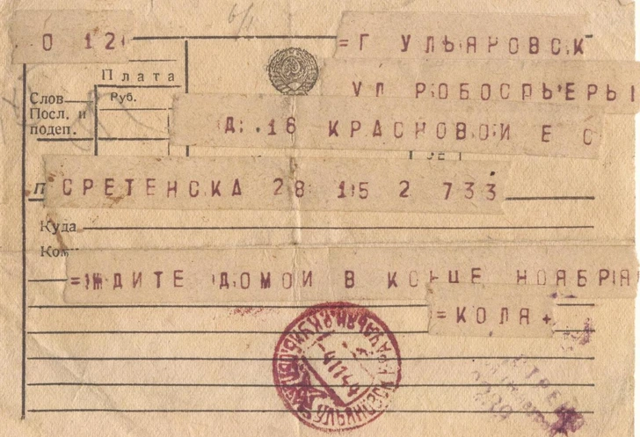
письмо группы солдат
«Товарищи девушки, перед вами тоже стоит задача получше учиться и хорошо закончить учебу.
Применяя свои знания на трудовом фронте, вы поможете нам быстрее разгромить ненавистного врача.
На этом свое короткое письмо заканчиваем и просим вас, дорогие девушки, держите с нами связь».
дата неизвестна

Slide 8
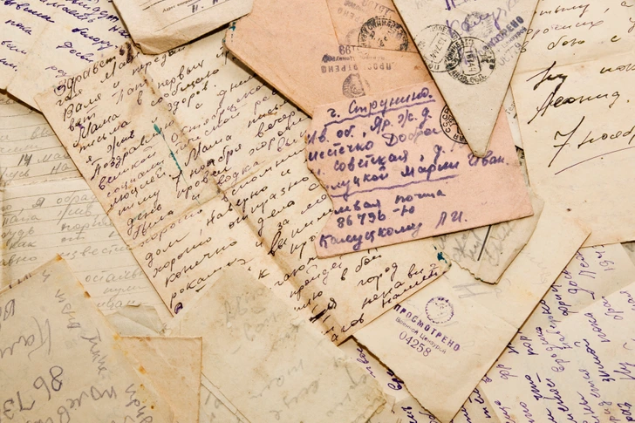
«Добрый день, Ленуся! Посылаю тебе на память эту открытку и сердечный привет с фронта. Послал для тебя уже три хороших песни. Смотри разучи их и пой маме. Молодец, что пишешь мне часто письма. За это и я тебе часто пишу. Не забывай своего папу. Пиши почаще и мамку заставляй почаще писать. Твой любящий тебя папа. Крепко целую свою дочурку Ленусю и маму».
6 марта 1942 года

Slide 9
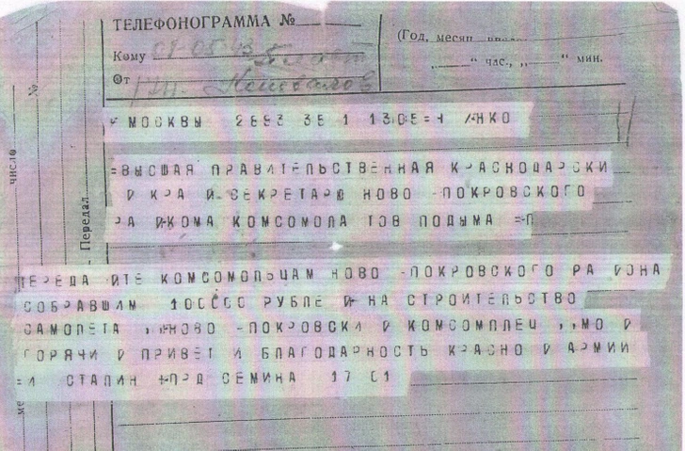
Телефонограмма с благодарностью комсомольцам, которые собрали 100 000 рублей на строительство самолета.

Slide 10
Письма родным
жене
дочери
«Здравствуй, моя дорогая Жинка! Шлю тебе свой близкий, родной и боевой привет! Роднуська, я здоров, живу по-боевому на отлично. Живу в земляночке, про жилище и думать перестал, зато живу. Как вольная птичка на свежем воздухе, весь день на солнце, и должен тебе сказать, это на меня действует благотворно».
10 октября 1942 года
«Моей маленькой дочурке, Кирочке! „Жди меня и я вернусь, Милая Кируська, Позабудь, малютка, грусть, И запомни наизусть — Береги мамуську. Фрицев всех мы перебьем, Немчуру презренную. Я приеду и втроем Мы счастливо заживем жизнью довоенною“ Твой папа. Он тебя крепко, крепко целует и ждет ответа. Виктор»
25 июля 1943 года

Slide 11
родителям…
«Добрый день, Мама! Письмо твое получил давно, но не имел возможности ответить. Сейчас смогу. Очень рад твоему письму. Мама, это письмо я всем показывал, потому что оно было первым твоим письмом. Правда, мне очень жаль, что ты не имея еще старый возраст, уже потеряла зрение, и это все итоги твоих переживаний. Ну, мама, это последнее твое переживание. Разобьем этих сволочей и потом будет длительный Мир. И ты сможешь в спокойствии пожить, а тебе еще надо жить много. Мамочка! Я пока жив и здоров. Продолжаю уничтожать этих грязных фрицев. О мне не беспокойся. Больше беспокойся о себе».
6 августа 1943 года
«Поздравляю с именинами! Здравствуй, милый папочка! Шлю тебе горячий привет и наилучшие пожелания. Милый папочка! Получила твое письмо из Ленинграда. Папочка, ты пишешь, что из людей в нашей квартире остались только 2 семьи. А из детей только Тамара Самсонова. Папочка, передай Тамаре от меня и Наташи привет. У нас все живы и здоровы, только вот у мамочки болит палец на руке. Когда она шила Вовочке к Октябрьскому празднику штанишки, то уколола себе под ногтем иголкой и теперь у нее он нарывает. Но ты, папочка, не волнуйся. До свидания. Крепко, крепко целую. Твоя дочка, Ляля Куликова».
8 октября 1943 года

Slide 12
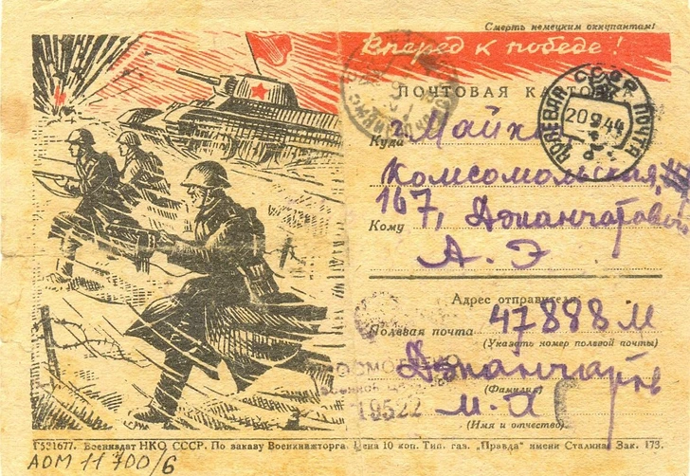
маме
«Здравствуй, дорогая Мама! Сегодня получил от тебя письмо, в котором была твоя и папина, вернее фотокарточки, где ты сфотографировалась с папой. Крепко целую! Сегодня папе послал 400 рублей, пока жив и здоров».
26 февраля 1944 года
«Мама! Танкист из меня не выходит. Еду обратно. Если не прибуду домой раньше этого письма, то домой не ждите. И на всякий случай, если только получите письмо, загляните на пересыльный пункт вечером в 5 часов. Если до 6 часов не выйду, значит в Ульяновск мне попасть не удалось».
3 апреля 1944 года, Челябинск

Slide 13
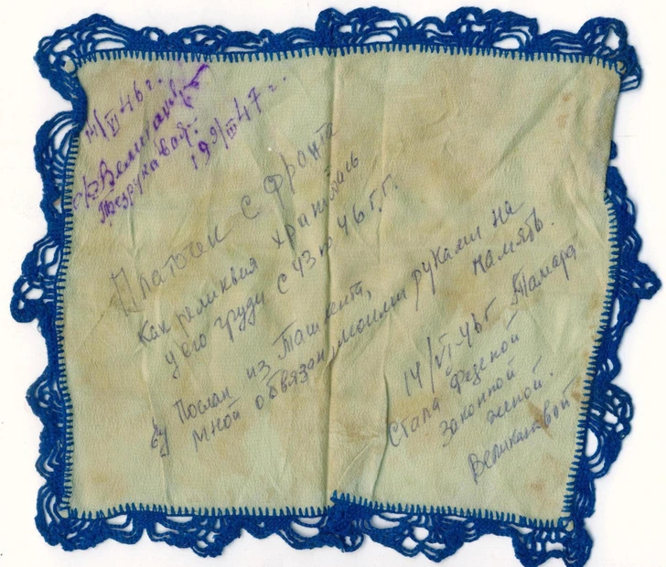
Платочек на память о любимой.
Солдат хранил его рядом с сердцем все три года военной службы.

Slide 14
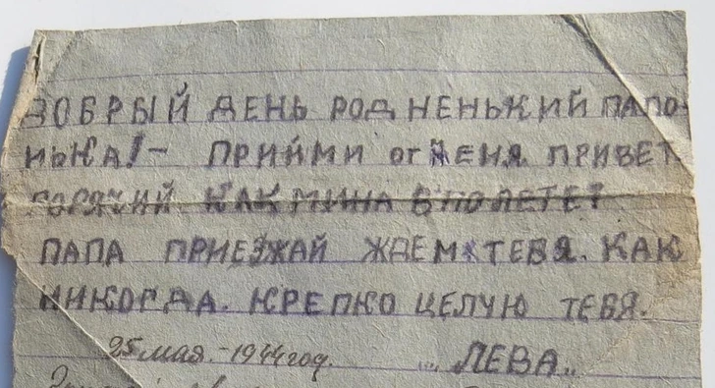
«Дорогая мамочка! Я надеюсь, что хотя без меня, но справите с честью день моего рождения. Ваш сын».
13 июля 1944 года

Slide 15
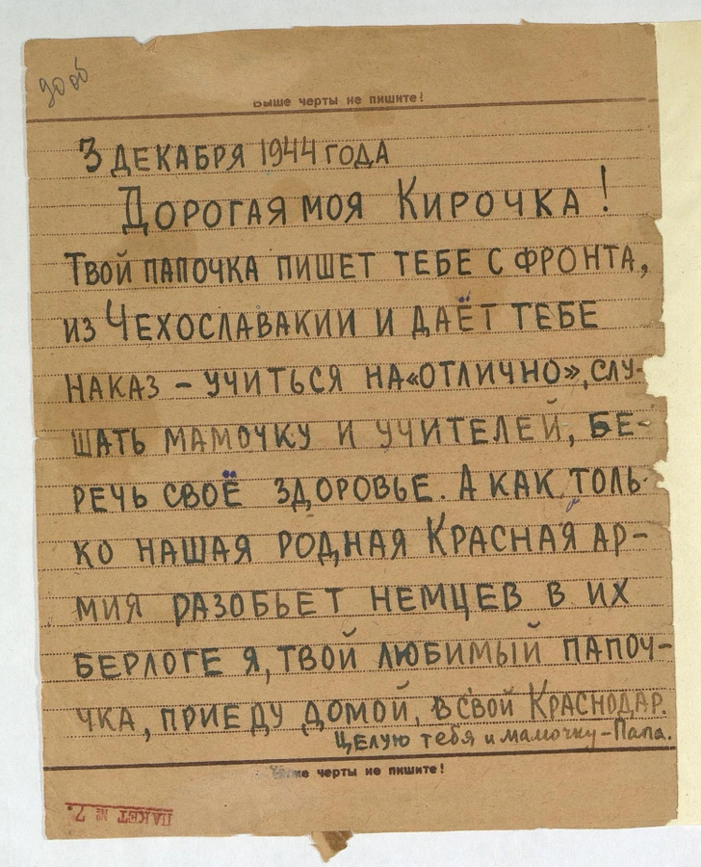
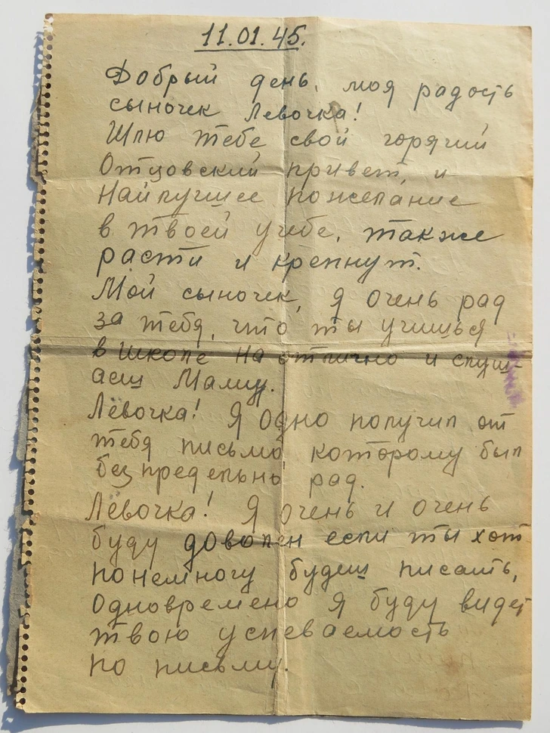

Slide 16
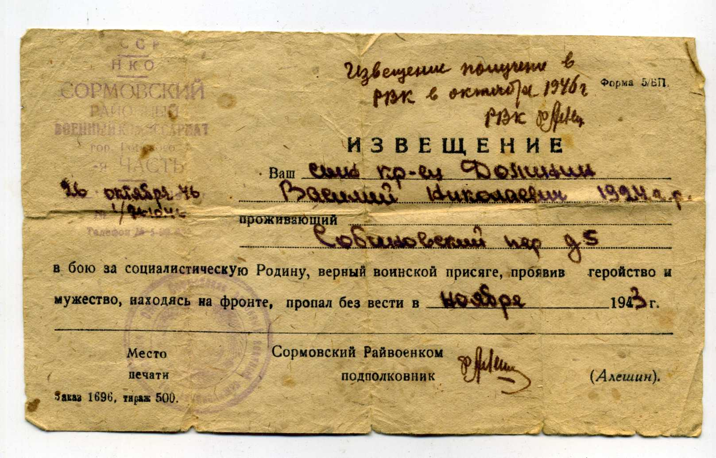
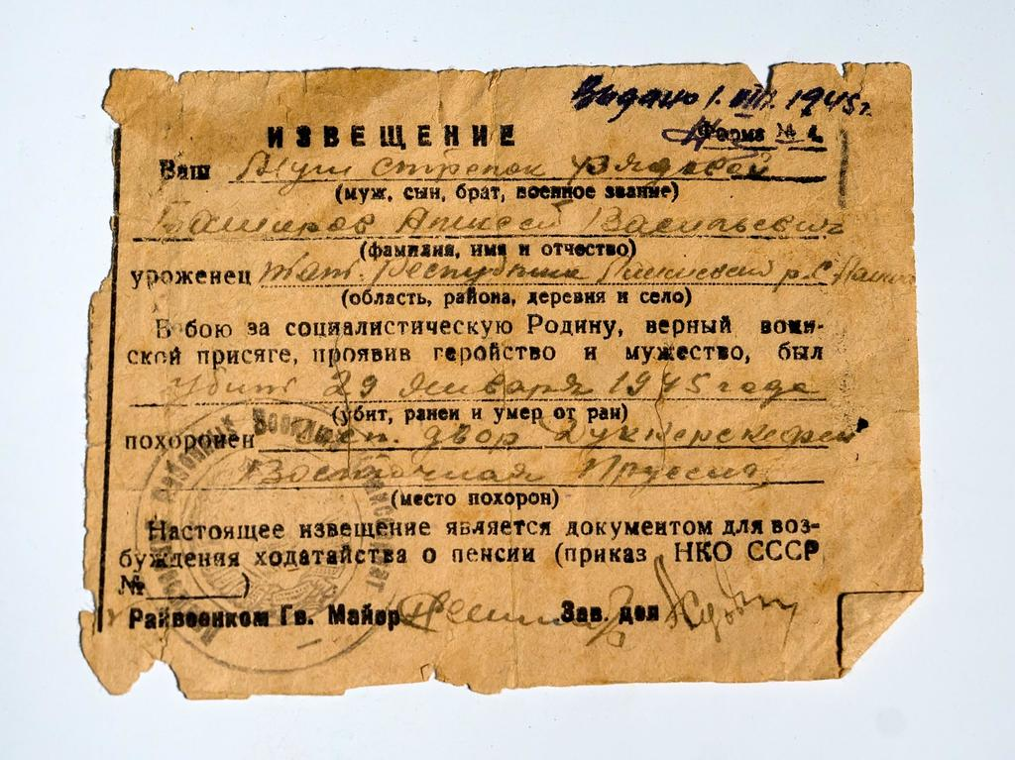
А были и такие извещения с фронта…

Slide 17
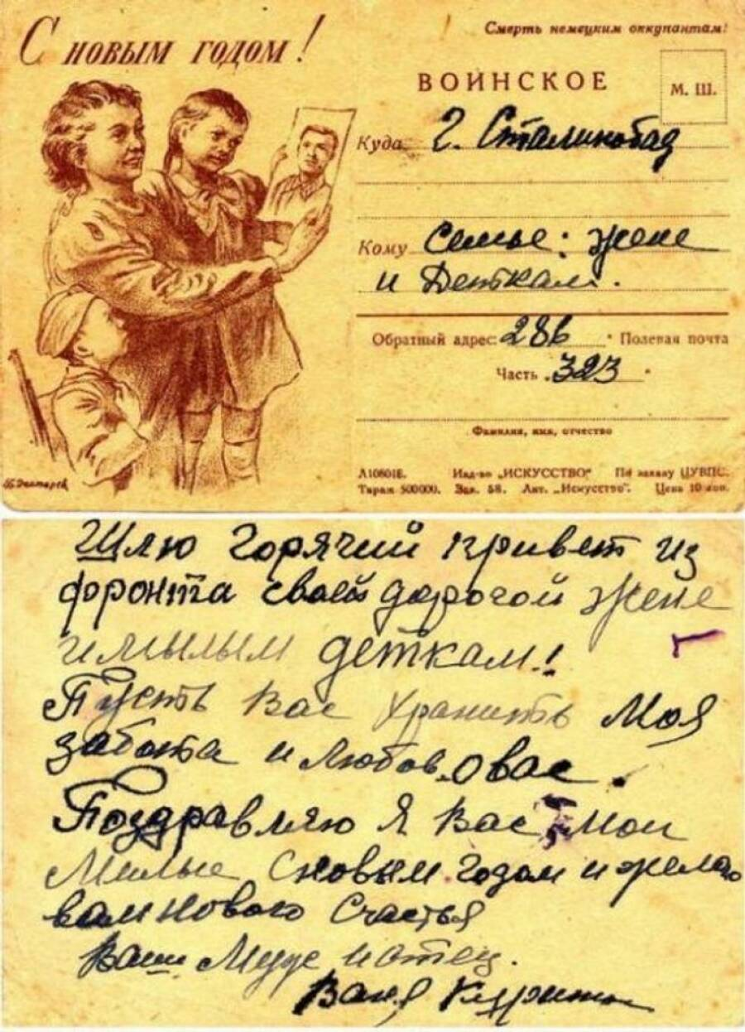
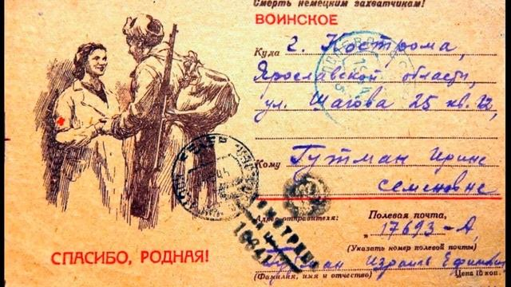
Фронтовые открытки

Slide 18
«С Новым 1945 годом! Добрый день, мои дорогие любимые дядя Леня и тетя Нюса. Поздравляю Вас с Новым годом и желаю Вам нового счастья и здоровья в новом году, а также на протяжении всей вашей жизни. Коротко о себе: жив, здоров, жизнь проходит в земле. Погоды снежные и морозные, пока все ничего. Мстим врагу, который нарушил нашу жизнь. Время идет, летят часы, отсчитывая последние дни 44 года. Пока! Будьте здоровы. С тем до свиданья! Целую вас крепко».
Декабрь 1944 года
*****
«Галочка, Родная моя! В день твоего пятилетия прими мои самые наилучшие пожелания в твоей жизни. Пусть твое счастье будет просторное как море и роскошное как весенний сад. Целую, твой отец Лев».
10 апреля 1945 года, Германия

Slide 19

Помним!
Гордимся!

